Slide 1
Kính gửi thầy cô bài 2 bộ CTST LỚP 9 .
Mong thầy cô nhận bài thực hiện đúng như cam kết bảo mật tài liệu.
Trân trọng!
Nguyễn Nhâm-0981.713.891.

Slide 2
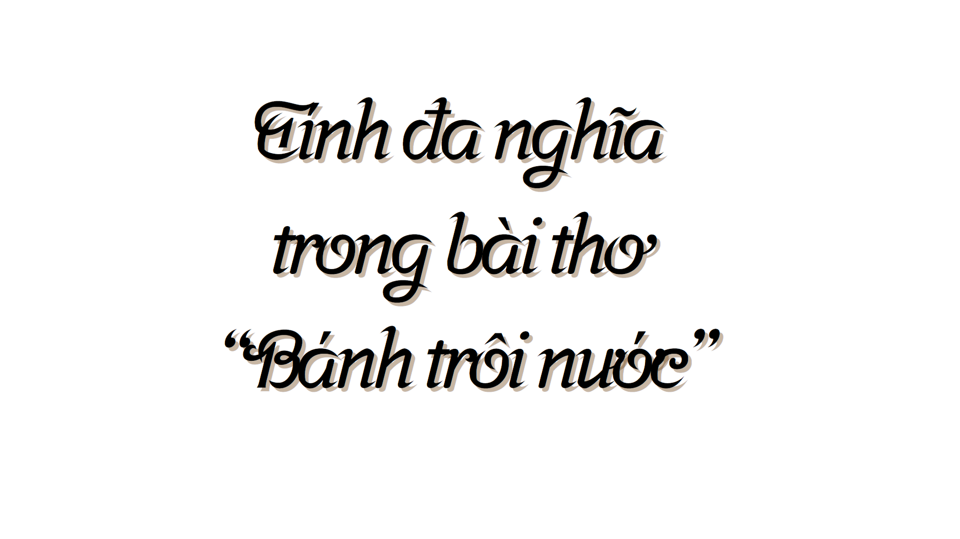
Giáo Viên: Nguyễn Nhâm
Zalo: 0981.713.891

Slide 4
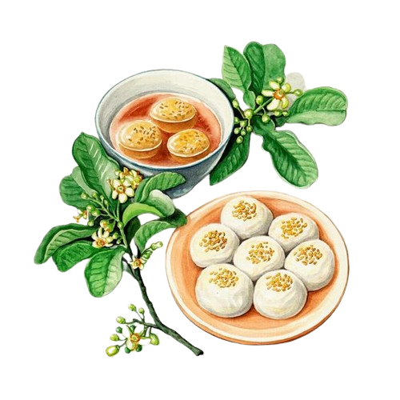
Hoạt động mở đầu
Em hãy đọc bài thơ Bánh trôi nước và nêu ấn tượng của em về bài thơ này

Slide 7
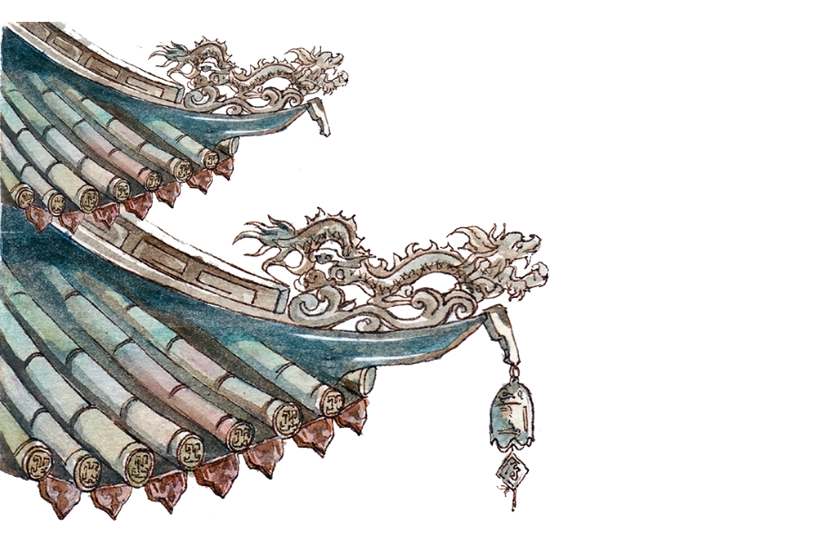
I
Trải nghiệm cùng văn bản

Slide 8
I. Trải nghiệm cùng văn bản
HS đọc phù hợp với tốc độ đọc

Slide 9
II
Suy ngẫm và phản hồi

Slide 10
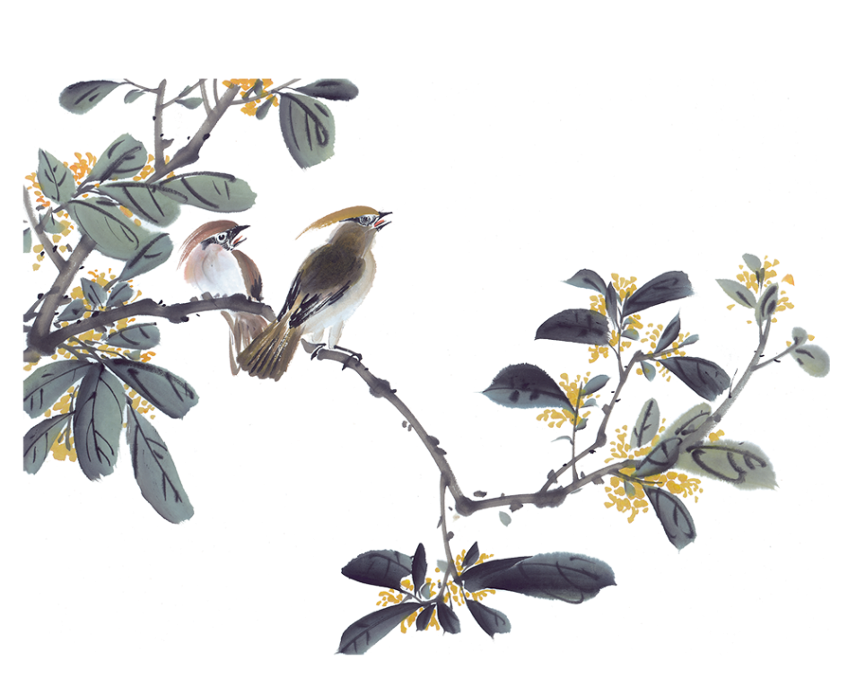
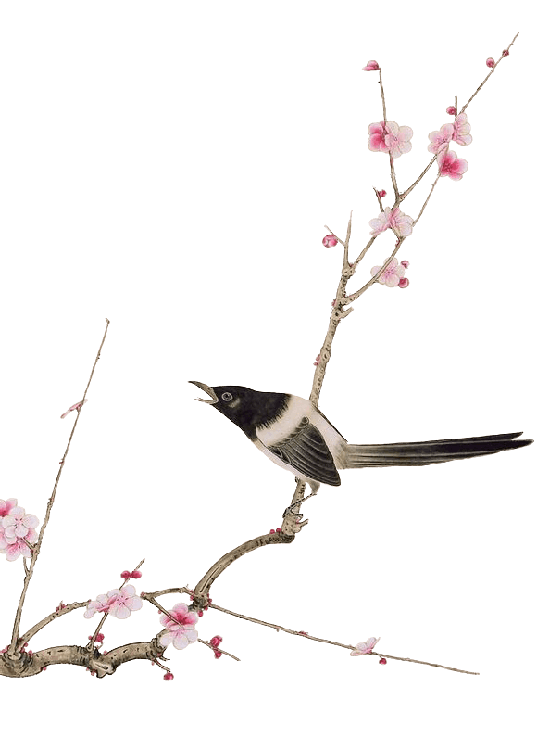
1
Câu 1

Slide 11
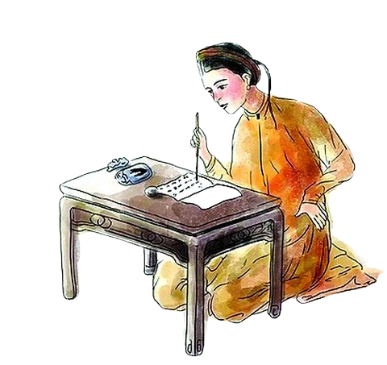
1. Câu 1
Cách trình bày vấn đề khách quan và chủ quan được thể hiện như thế nào trong đoạn văn: “Nghĩa thứ nhất,… của biết bao người”?.

Slide 12
NHẬN XÉT
Cách trình bày vấn đề khách quan
Cách trình bày vấn đề chủ quan
thông tin về bánh trôi nước - tầng nghĩa tả thực của bài thơ (bánh trôi mang màu trắng của bột nếp, nếu người làm bánh nhào nhiều bột nhiều nước quá thì bánh “nát”, ít nước quá thì “rắn”,…);
các từ ngữ trích từ bài thơ “Thân em…”, “Mà em…”.
những từ ngữ, hình ảnh, câu văn cho thấy tình cảm ngợi ca, thán phục với tài năng thơ của Hồ Xuân Hương, tình cảm trân trọng với hình ảnh bánh trôi nước trong bài thơ (“Hồ Xuân Hương quả là một người biết miêu tả sự vật”, “hình ảnh chiếc bánh trôi hiện ra thật đáng yêu”, …).

Slide 13
2
Câu 2

Slide 14
2. Câu 2
Xác định mối quan hệ giữa luận đề, luận điểm, lí lẽ và bằng chứng trong văn bản theo PHT số 1

Slide 15
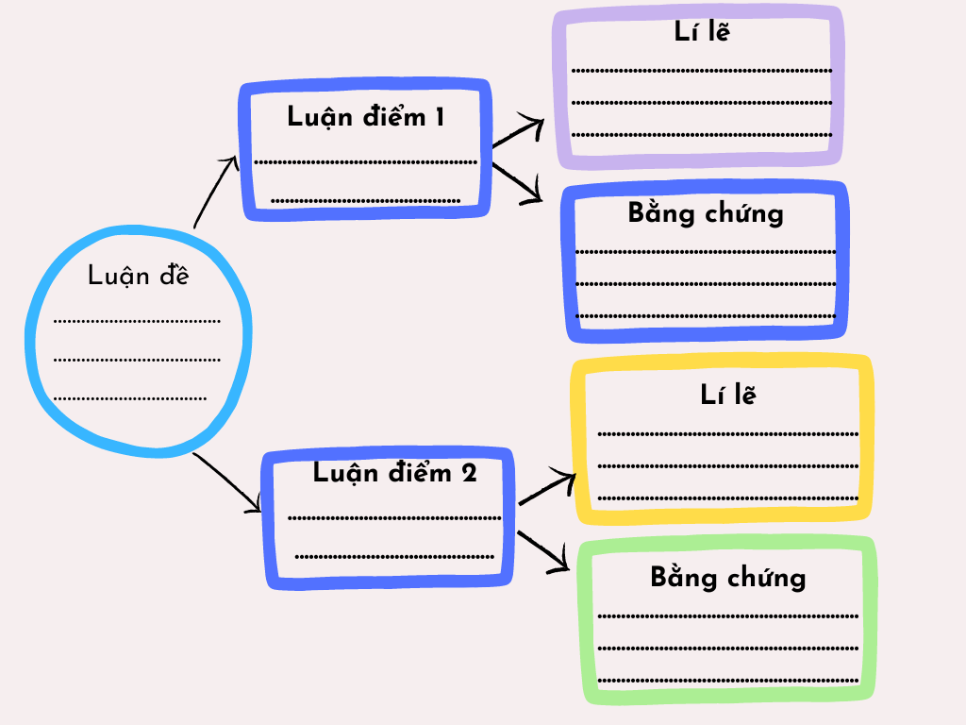

Slide 16
Lí lẽ:
Quá trình hình thành của chiếc bánh trôi
Luận điểm 1:
Nghĩa thứ nhất là nghĩa tả thực
Bằng chứng: Tác giả đưa ra cách làm bánh trôi qua việc miêu tả quá trình ấy, qua đó thấy được Hồ Xuân Hương là một người am hiểu về miêu tả sự vật.
Luận đề:
Tính đa nghĩa trong bài thơ Bánh trôi nước.
Lí lẽ:
Hai câu đầu nói về nhan sắc và thân phận người phụ nữ;
Hai câu sau nhấn mạnh thân phận và đề cao phẩm hạnh người phụ nữ.
Luận điểm 2:
Nghĩa thứ hai của bài thơ nói về nhan sắc, thân phận và phẩm chất người phụ nữ.
Bằng chứng:
Thân em vừa trắng lại vừa tròn, Bảy nổi ba chìm với nước non.
Rắn nát mặc dầu tay kẻ nặn Mà em vẫn giữ tấm lòng son.
Thành ngữ “Ba chìm bảy nổi chín lênh đênh”

Slide 17
3
Câu 3

Slide 18
3. Câu 3
Phân tích tác dụng của một số lí lẽ, bằng chứng em cho là tiêu biểu.

Slide 19
3. Câu 3
Lí lẽ:
Hai câu đầu nói về nhan sắc và thân phận người phụ nữ;
Hai câu sau nhấn mạnh thân phận và đề cao phẩm hạnh người phụ nữ.
Luận điểm 2:
Nhan sắc, thân phận và phẩm chất của người phụ nữ
Bằng chứng:
Thân em vừa trắng lại vừa tròn, Bảy nổi ba chìm với nước non.
Rắn nát mặc dầu tay kẻ nặn Mà em vẫn giữ tấm lòng son.
Thành ngữ “Ba chìm bảy nổi chín lênh đênh”

Slide 20
4
Câu 4

Slide 21
4. Câu 4
01
02
Em có đồng tình với ý kiến của tác giả về bài thơ Bánh trôi nước: “Lời một chiếc bánh nói hộ biết bao con người” hay không? Vì sao?
Từ đó, em hiểu thêm điều gì về thân phận và phẩm chất của người phụ nữ trong xã hội phong kiến?

Slide 22
4. Câu 4
Giải thích ý kiến của tác giả
thông qua hình ảnh bánh trôi nước (hàm ý nói về thân phận, phẩm chất người phụ nữ), Hồ Xuân Hương đã khái quát lên nỗi lòng, thân phận của người phụ nữ trong xã hội phong kiến.

Slide 23
5
Câu 5

Slide 24
5. Câu 5
Từ những cách hiểu về bài thơ Bánh trôi nước được nêu trong văn bản, em có suy nghĩ gì về cách tiếp nhận một bài thơ?

Slide 25
5. Câu 5
Khi tiếp nhận một bài thơ, ta có thể có nhiều góc nhìn, nhiều cách hiểu khác nhau về ý nghĩa bài thơ.
Cách tiếp nhận một bài thơ
Tuy nhiên, những cách hiểu khác nhau về bài thơ phải xuất phát từ VB và phải được lí giải hợp lí, tránh tình trạng suy diễn tuỳ tiện các nội dung, ý nghĩa của bài thơ.
Tuy nhiên, những cách hiểu khác nhau về bài thơ phải xuất phát từ VB và phải được lí giải hợp lí, tránh tình trạng suy diễn tuỳ tiện các nội dung, ý nghĩa của bài thơ.

Slide 26
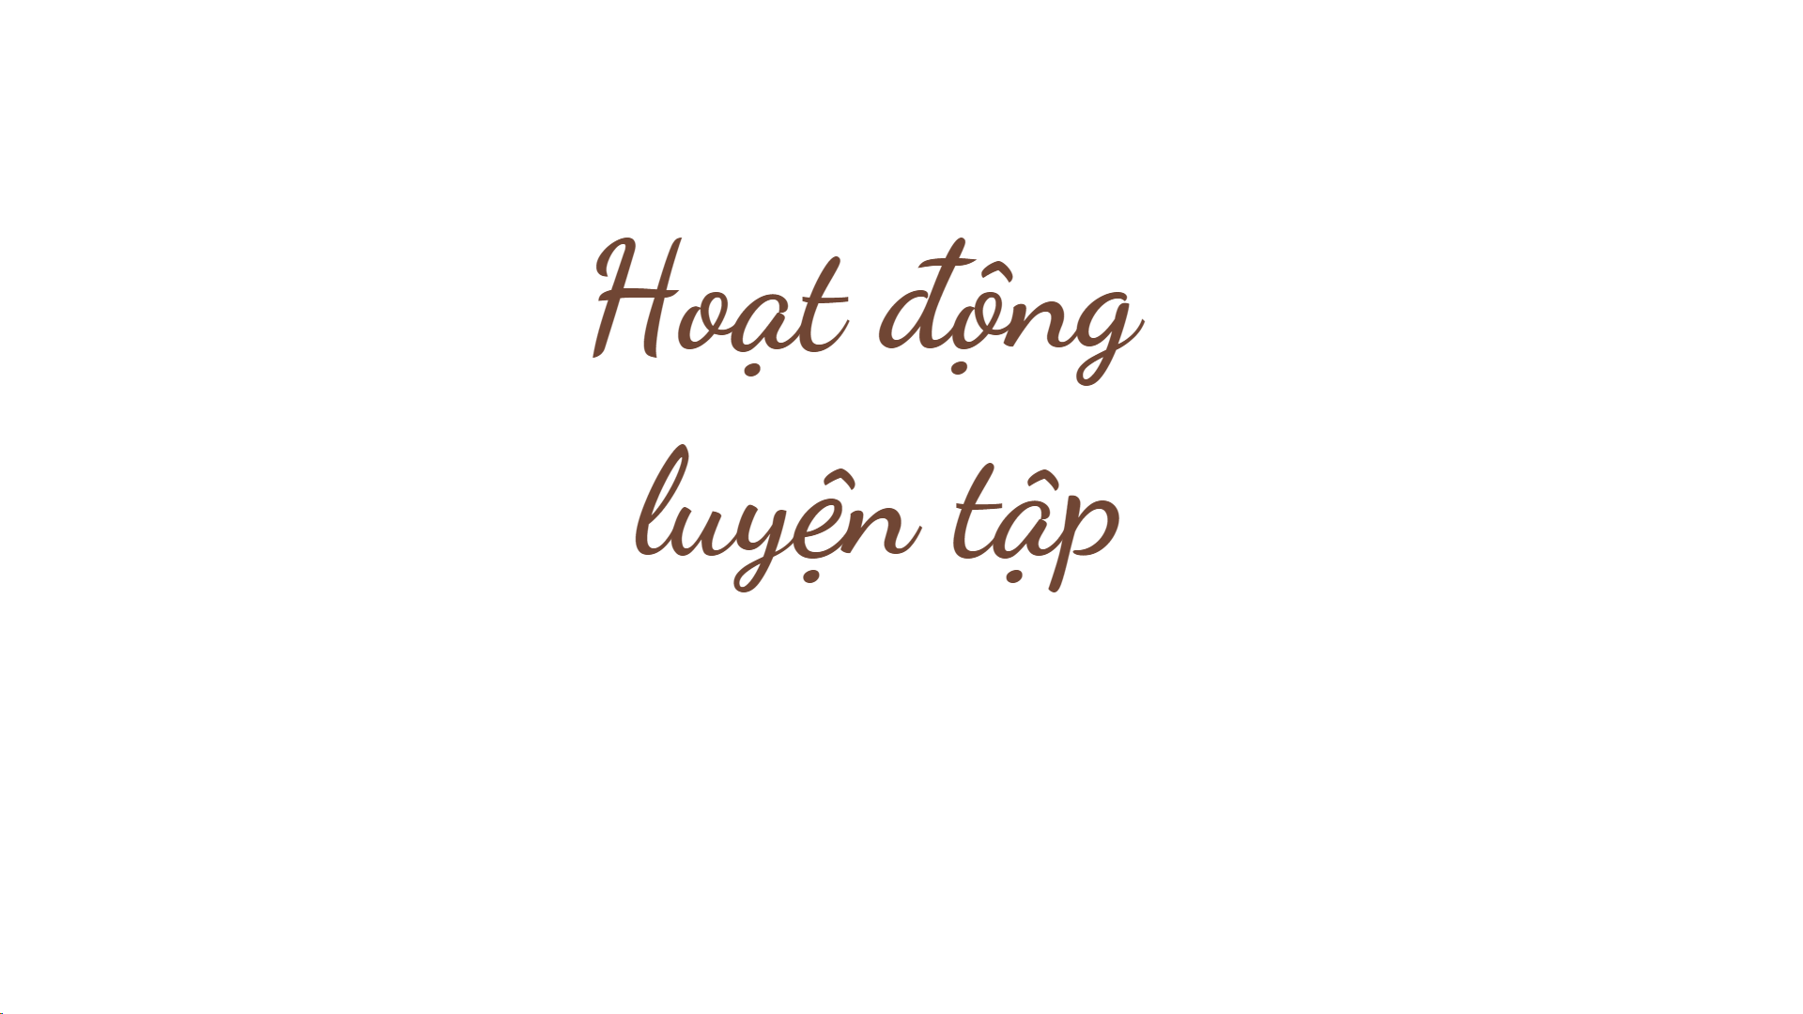

Slide 27
2
1
Vận dụng
5
3
4
Ngôi sao may mắn
pipi

Slide 28
Câu 1: Văn bản Tính đa nghĩa trong bài thơ “Bánh trôi nước” viết theo thể loại gì?
You are given 3 candies
Văn bản nghị luận
GO HOME

Slide 29
Câu 2: Xác định luận đề của văn bản Tính đa nghĩa trong bài thơ “Bánh trôi nước”
You are given 1 candies
Tính đa nghĩa trong bài thơ “Bánh trôi nước”
GO HOME

Slide 30
Câu 3: Văn bản Tính đa nghĩa trong bài thơ “Bánh trôi nước” có mấy luận điểm
You are given 5 candies
2 luận điểm
GO HOME

Slide 31
Câu 4: Luận điểm thứ nhất của văn bản Tính đa nghĩa trong bài thơ “Bánh trôi nước” là gì?
You are given 8 candies
Nghĩa thứ nhất là nghĩa thực
GO HOME

Slide 32
Câu 5: Em hãy đọc một bài ca dao bắt đầu bằng từ “Thân em”
You are given 10 candies
Thân em như giếng giữa đàng
Người thanh rửa mặt, người phàm rửa chân
GO HOME

Slide 33
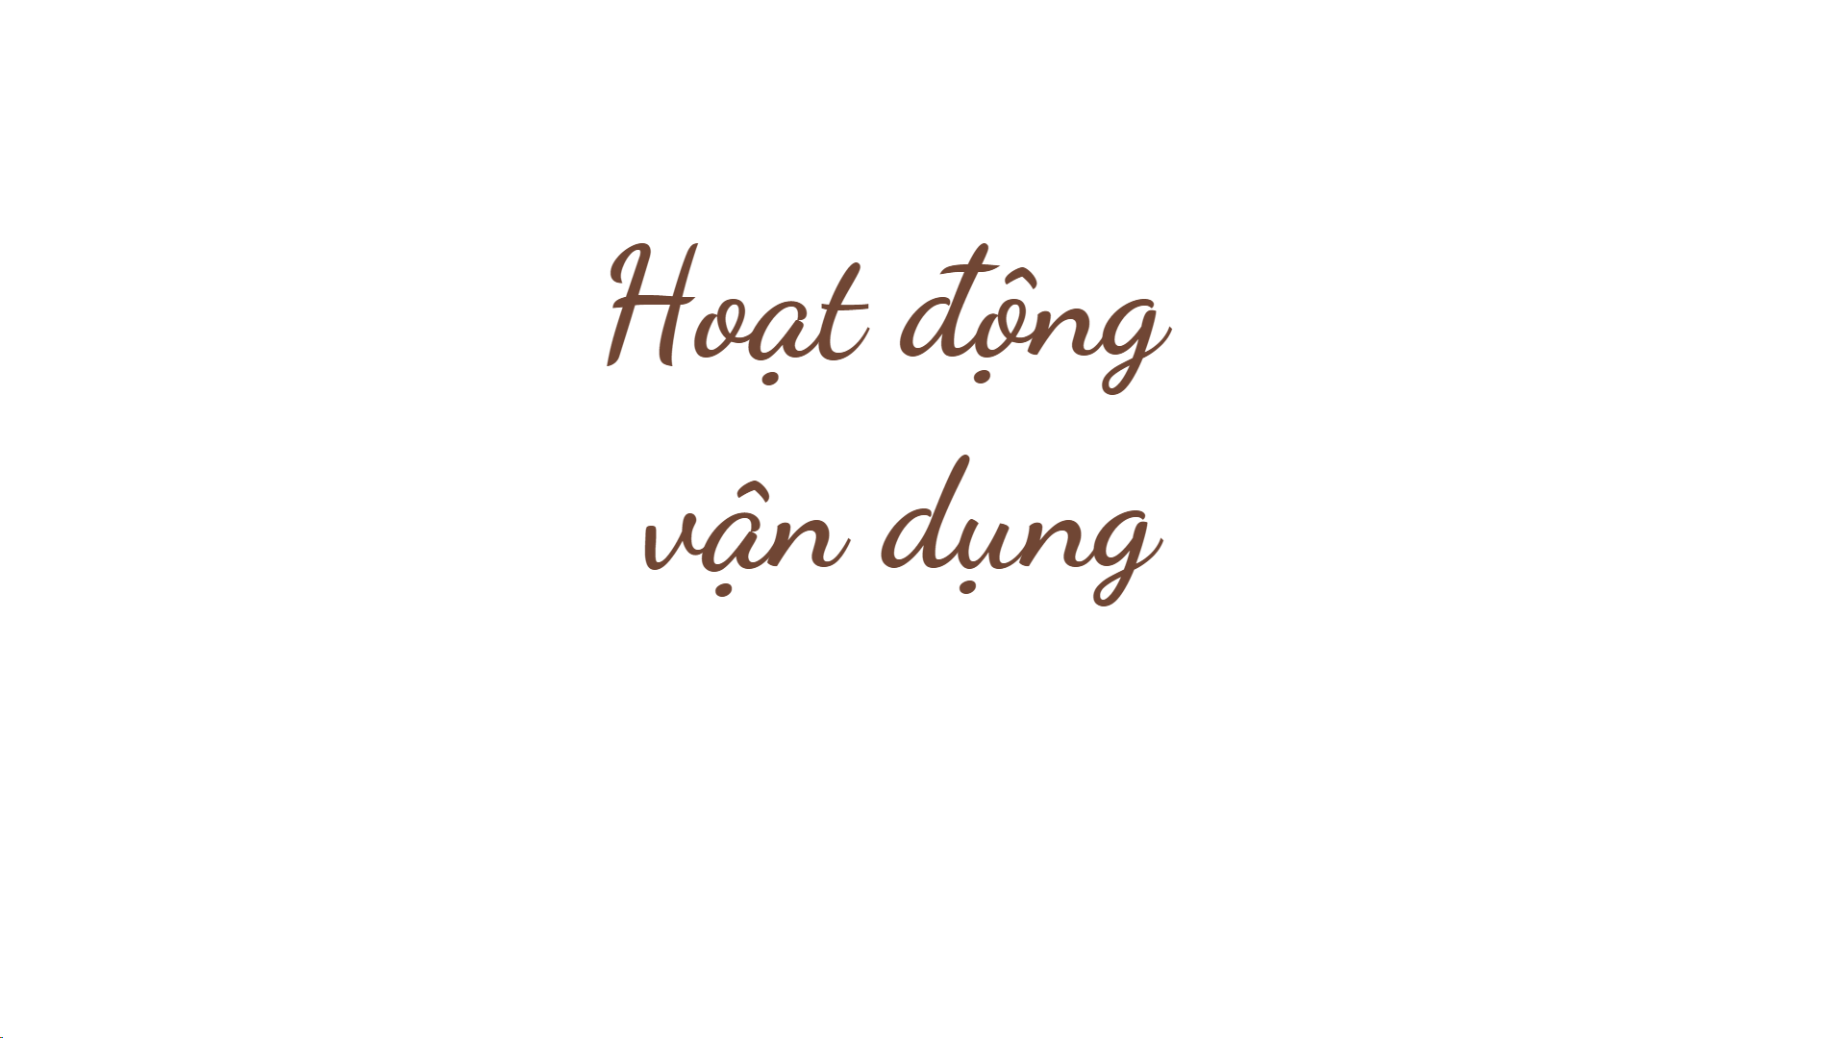
Nguyễn Nhâm
Zalo: 0981.713.891

Slide 34
Hoạt động vận dụng
01
02
Em hãy viết một đoạn văn trình bày cảm nhận của em về vẻ đẹp của người phụ nữ ở câu thơ cuối cùng.
Chỉ ra cách trình bày vấn đề khách quan và ý kiến chủ quan trong đoạn văn

